Slide 1
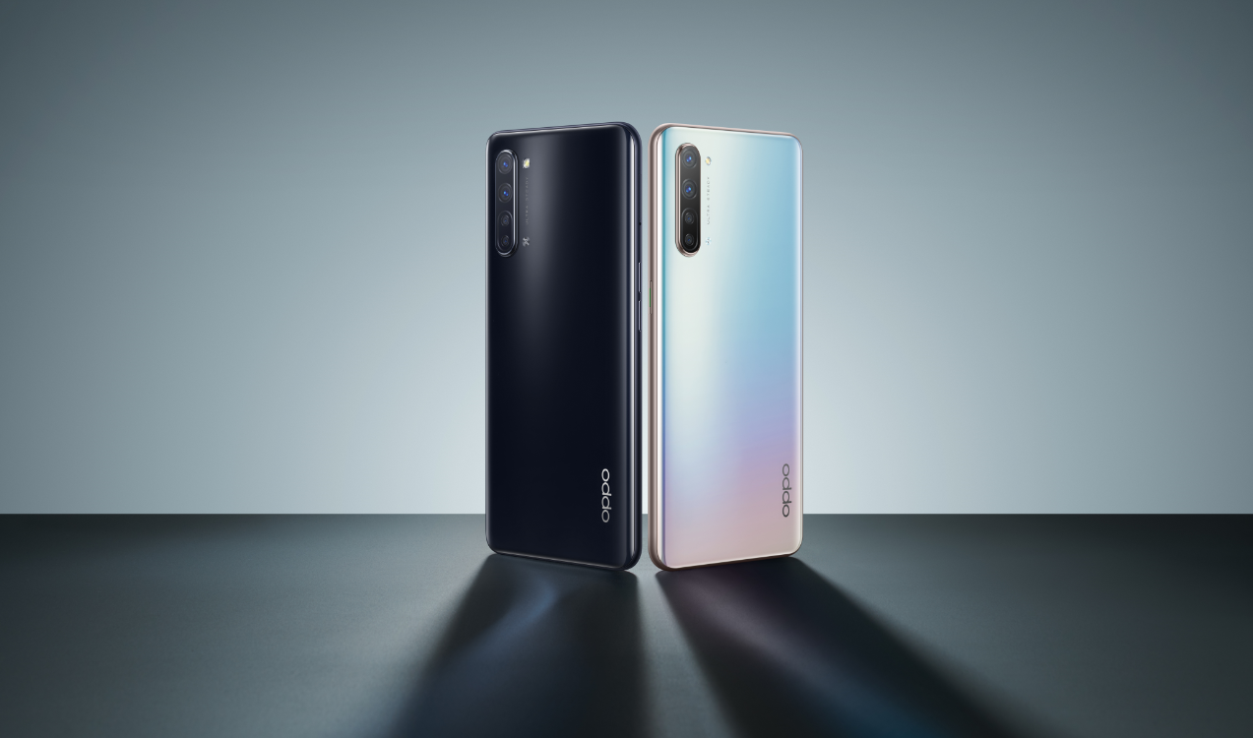
OPPO CPH2005(5G)
Marketing name ：
Reno3 5G(TW)
Find X2 Lite(FR/IT/ES/UK/DE/CH/NL)

Slide 2
အေၾကာင္းအရာမ်ား
1.1 parameters သြင္ျပင္
1.2 parameters ဖြဲ႕စည္းပုံ
1.3 parameters မၾကာခဏအသုံးျပဳျခင္း
အေျခခံ
Parameter
Core Selling Points
Maintenance Precautions
ColorOS
FAQ

Slide 3
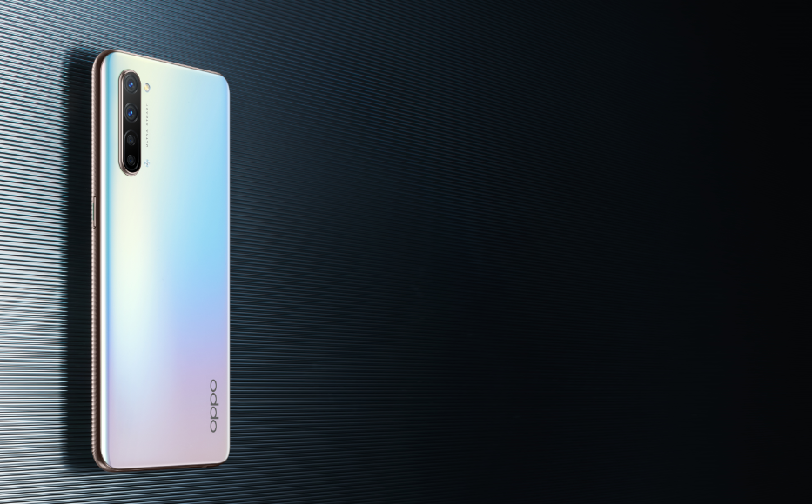
1.1 parameters ဖြဲ႕စည္းပုံ
Marketing name | Reno3 5G(TW) Find X2 Lite (FR/IT/ES/UK/DE/CH/NL)
Model name | CPH2005
Size | 160.3mm×74.3mm×7.96mm
Screen size | 6.4 inch
Screen proportion | 20:9
Screen ratio | 90.8%
Screen material | Grorilla Glass 5
Color | Moonlight Black/Pearl White

Slide 4
1.2 parameters ဖြဲ႕စည္းပုံ
CPU | SM7250
GPU | Qualcomm Adreno GPU 620
RAM+ROM | 8GB+256GB
OTG | 2TB
Front camera | 32m
Rear camera | 8m+48m+2m+2m
Battery capacity | 4025mAh
Charging time | About 1 hour(Vooc 4.0)

Slide 5
1.3 parameters မၾကာခဏအသုံးျပဳျခင္း
Front camera | waterdrop screen
USB type | TYPE-C
USB version | USB2.0
Earphone jack | 3.5mm
Speaker | One/Lower left side on the front of the body
Bluetooth | Bluetooth 5.1
NFC | Support
ColorOS | ColorOS 7
Android | Android 10

Slide 6
အေၾကာင္းအရာမ်ား
1.1 parameters သြင္ျပင္
1.2 parameters ဖြ႕ဲစညး္ပုံ
1.3 parameters မၾကာခဏအသုံးျပဳျခင္း
အေျခခံ Parameter
အဓိက Selling Points
Maintenance Precautions
ColorOS
FAQ
2.1 ေပါင္းစပ္ထားေသာ5G Phone
2.2 ကင္မရာ ေလးလုံးႏွင့္ နွစ္ဆ တည္ၿငိမ္ျခင္း
2.3 VOOC 4.0
2.4 ပါး၍ ေပါ့ပါး ႀကီးမားေသာ ဘယ္ထရီ

Slide 7
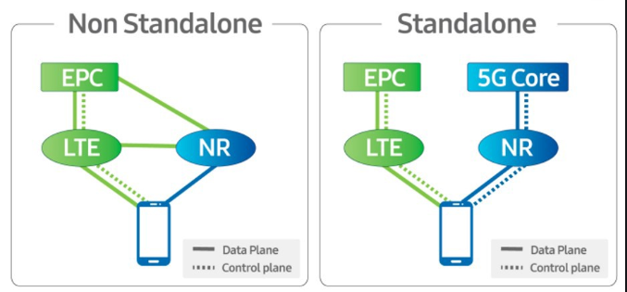
5G Phone ေပါင္းထည့္ျခင္း
外观：极致纤薄
Dual-mode 5G Chip
new Qualcomm integrated 5G chip ႏွင့္အတူ တပ္ဆင္သည္၊ NSA (non standalone) networking ကိုေထာက္ပ့ံျခင္း။
သေဘာတရားအရ power အားစားျခင္း 5G SoC အားစားျခင္း (System-on-Chip) chips သည္ သေဘာတရားအရ external baseband ပါေသာ chips ထက္နိမ့္သည္။
Telecoms အရ ၊ 5G SA network သည္ ေနာက္မွ တည္ေဆာင္မည္ျဖစ္သည္။ ထို႕ေၾကာင့္ SA services အတြက္ အခ်ိန္သည္ network provider တစ္ခုခ်င္းအရ ေျပာင္းမည္။ ဤဖုန္းသည္ first service opening time ကို လိုက္နာမည္ျဖစ္သည္။ ဥပမာ Vodafone သည္ ၎ SA services ကို စီးပြားေရးဆန္ဆန္ လုပ္သည္။
ဖုန္းသည္ NSA network ကို default အားျဖင့္ ေထာက္ပ့ံၿပီး SA network ကို OTA လုပ္ၿပီးေနာက္တြင္ ေထာက္ပ႔ံလိမ့္မည္ျဖစ္သည္။ OTA time ကို တစ္ႏုိင္ငံလုံးဆိုင္ရာ ေစ်းကြက္မ်ားအတြက္ စက္တင္ဘာတြင္ ရရွိရန္ ေမ်ာ္လင့္ပါသည္။ ေက်းဇူးျပဳ၍ ကၽြန္ေတာ္တို႕ website ကို follow လုပ္ထားၿပီး ကၽြန္ေတာ္တို႕သည္ official OTA time အတည္ျပဳခ်က္ကို update လုပ္ေပးမည္ျဖစ္ပါသည္။ မည္သည့္ အဆင့္မေျပျဖစ္ပြားမႈမ်ားအတြက္မဆုိ ကၽြန္ေတာ္တို႕သည္ ေသာင္းပန္ပါသည္။
Exact European SA ဝန္ေဆာင္မႈမ်ားသည္ network providers တစ္ခုခ်င္းစီအရ ျခားနားသည္။ ေက်းဇူးျပဳ၍ သင့္ network provider ႏွင့္အတူ တူ ပုိမိုေသာ အခ်က္အလက္မ်ားအတြက္ စစ္ေဆးပါ။

Slide 8



ေပါင္းစပ္ထားေသာ 5G Phone
ပိုမိုျမန္ဆန္နႈန္း ၊ တည္ၿငိမ္မႈကို တိုးျမွင့္ျခင္း ၊ Power စားသုံးမႈ နည္းျခင္း
ပိုမိုျမန္ဆန္ႏႈန္း : LinkBoost ႏွင့္အတူ Network ျမွင့္တင္ျခင္း
Dual-Wi-Fi network အရွိန္ ျမွင့္တင္ျခင္း : two Wi-Fi hotspots သုိ႕ တစ္ၿပိဳင္နက္ထဲ ခ်ိတ္ဆက္ျခင္း ( 2.4GHz band ေပၚတြင္ တစ္ခု ႏွင့္ အျခား 5GHz). ဖုန္းသည္ channels မွ network ကို access လုပ္ႏုိင္ပါသည္။ ျမန္ႏႈန္း ႏွစ္ဆ ႏွင့္ ျမင့္မားေသာ ယံုၾကည္စိတ္ခ်မႈကို seamless switchover အားျဖင့္ ေသခ်ာေစျခင္း။
တည္ၿငိမ္မႈကို တိုးျမွင့္ျခင္း : 360° ဝန္းက်င္ Antenna System
The 360 ဝန္းက်င္ antenna, အသုံးျပဳျခင္း အေၾကာင္းအရာတစ္ခုခ်င္းစီအရ ၊ အသန္မာဆုံး antenna ခင္းက်င္းျပသမႈကို စမတ္က်စြာ ေရြးခ်ယ္ျခင္း ႏွင့္ အယုံၾကည္စိတ္ခ်ရဆုံး network ခ်ိတ္ဆက္မႈ ျဖစ္ျခင္း ၊ ၎ကို စူပါ gaming experience အျဖစ္ျပဳလုပ္ျခင္း။
Power အားစားမႈ နိမ့္ျခင္း : Smart 5G အခ်ိန္ဇယား
power အားစားသုံးျခင္း ႏွင့္ ဘယ္ထရီ အသက္ကို ခ်ဲ႕ရန္ apps ၏ ကြဲျပားျခားနားခ်က္မ်ားအတြက္ Tailors ထုတ္လႊင့္ျခင္း policies။
Dual-Wi-Fi network အရွိန္ျမွင့္တင္ျခင္းသည္ European market အတြက္မရရွိႏုိင္ပါ။ သို႕ေသာ္လည္း အျခား regions မ်ားအားလုံးအတြက္ ရရွိႏုိင္ပါသည္။

Slide 9
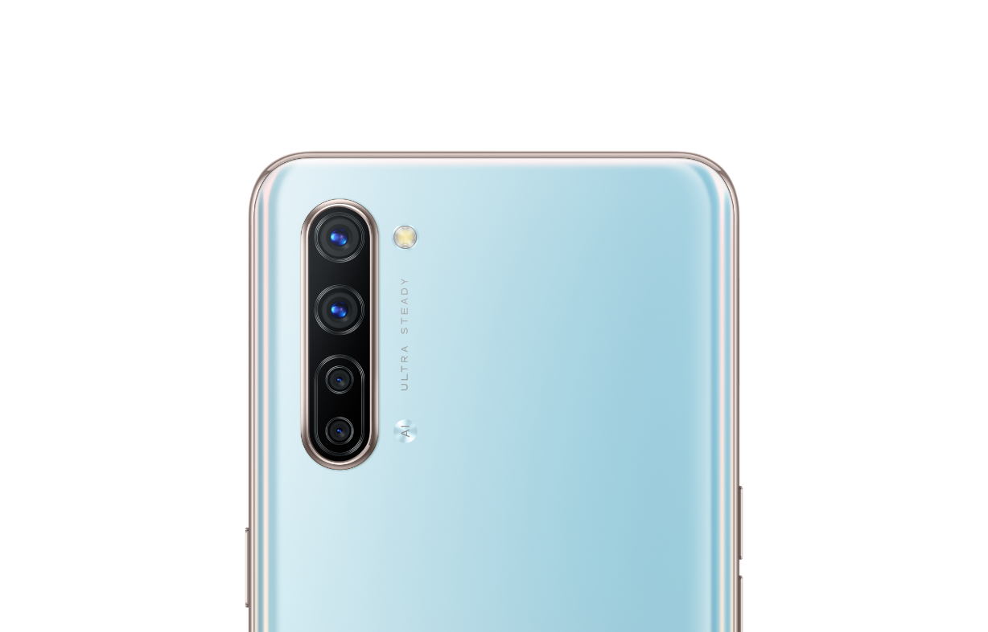
ကင္မရာ ေလးလုံး ႏွင့္ ႏွစ္ဆတည္ၿငိမ္ျခင္း
Sony 48m four-camera dual anti-shake
48m ကင္မရာ ေလးလုံး ၊ တူညီေသာ ေစ်းႏႈန္းတြင္ 5G တစ္ခုထဲတြင္သာလွ်င္ ကင္မရာ ေလးလုံးရွိပါသည္။ Sony IMX586 (no OIS), Samsung's flagship machineသည္လည္း Sony camera ကိုအသုံးျပဳသည္။
800W
4800W
ပိုမိုေသာ functions မ်ား: ညျမင္ကြင္းသည္ စူပါ ၾကည္လင္ျခင္း ၊polar night mode ၊ AI beauty ၊ video မႈန္ျခင္း ၊ super macro အစရွိသျဖင့္။
200W
200W
OPPO mobile phones မ်ားသည္သာလွ်င္ video double anti-shake function ကိုေထာက္ပ့ံပါသည္။ တူညီေသာ ေစ်းႏႈန္းတြင္ အတည္ၿငိမ္ဆုံး video ရုိက္ျခင္း ၊ ပုံသည္ မႈန္ဝါးလိမ့္မည္မဟုတ္ပါ။ အျခား စက္မႈွဇုံမ်ားတြင္ ဤကဲ့သို႕ေသာ function မရွိပါ။

Slide 10
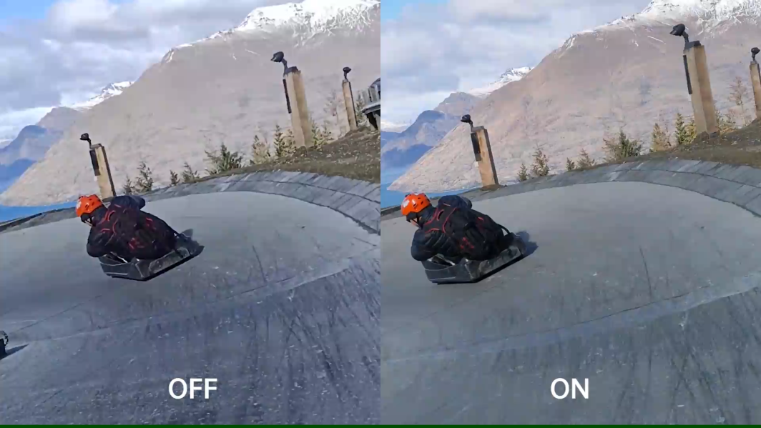
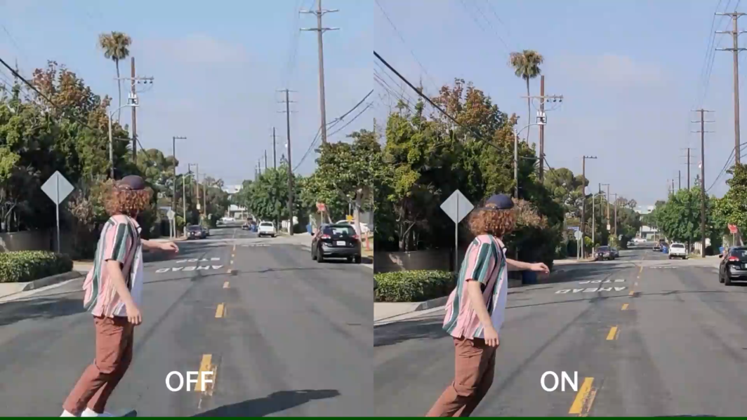
Ultra Steady Video 2.0
Ultra Steady Video
primary camera ႏွင့္အတူ ပုံရုိက္ျခင္းအေပၚတြင္ အေျခခံ၍ တည္ၿငိမ္မႈကို ျမွင့္တင္ျခင္း ၊ ပုံရိပ္အရည္အေသြးေပၚတြင္ အနည္းငယ္ေသာ အက်ဳိးသက္ေရာက္မႈႏွင့္ ပိုမိုေသာ dynamic visual effect ကို ေပးအပ္ရန္ slight motion blur ကိုထိန္သိမ္းထားသည္။
Ultra Steady Video Pro
ဤအသစ္ေသာ mode သည္ ရုိက္ထားေသာ ပုံရိပ္ကို း ပိုမိုေသာ violent vibrations မ်ားႏွင့္အတူ ေျဖရွင္းရန္ ႏွင့္ ပိုမိုတည္ၿငိမ္ေသာ ပုံရိပ္မ်ား ေပးရန္ wide angle camera ႏွင့္အတူ cropping လုပ္ျခင္း။
ပိုမိုေကာင္းမြန္ေသာ ပုံရိပ္တည္ၿငိမ္မႈႏွင့္ အရည္အေသြး
violent vibrations ႏွင့္အတူ extreme scenarios တြင္ ပိုမိုေကာင္းမြန္ေသာ ပုံရိပ္ တည္ၿငိမ္မႈ
slight vibrations ႏွင့္အတူ ပုံမွန္တြင္ ပိုမိုေကာင္းမြန္ေသာ ပုံရိပ္အရည္အေသြး။

Slide 11
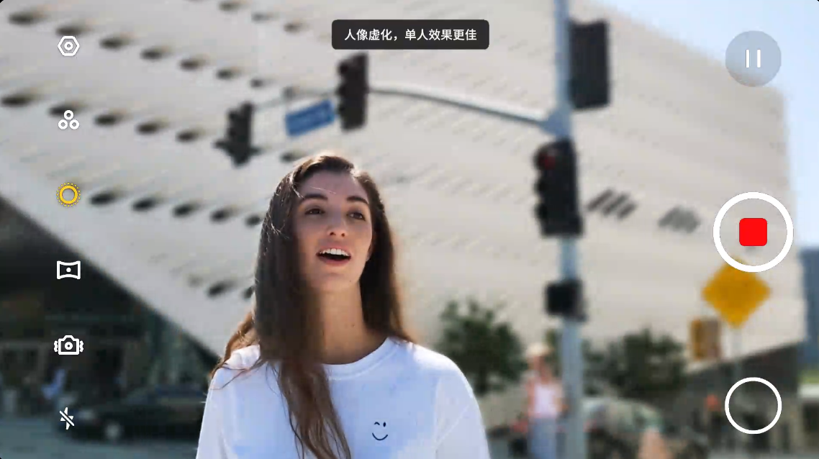
Video Bokeh and Beautification
Video Bokeh
front and rear cameras ႏွစ္ခုလုံးသည္ Bokeh ကို video recording အတြက္ေထာက္ပ့့ံပါသည္။
effect video ကဲ့သို႕ေသာ film ဖန္တီးရန္ လူေတြကို highlights လုပ္ေနစဥ္ background သည္ မႈန္ဝါးျခင္း။
Video Beautification
front and rear cameras သည္ real-time AI-based beautification ကို video recording အတြက္ ေထာက္ပံ့သည္။ လက္ေခ်ာင္းမ်ားသည္ လႈပ္ေနေသာအခ်ိန္တြင္ပင္ သူတို႕သည္ အလြန္လွပဟန္ရွိသည္ကို ေသခ်ာေစျခင္း။

Slide 12
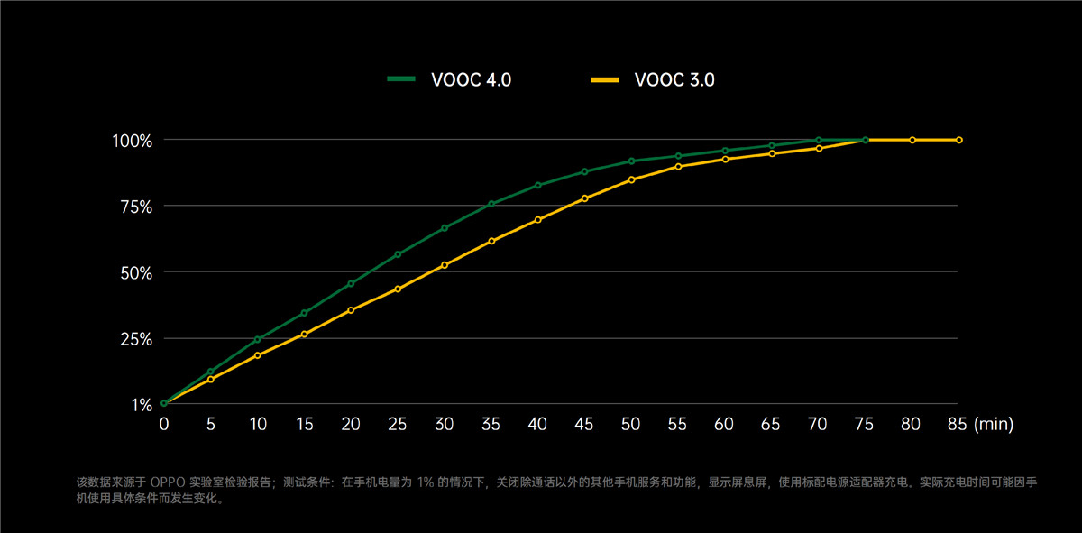
VOOC 4.0
Power အားသြင္းျခင္း
20W (5V/4A) မွ 30W (5V/6A) သို႕တိုးျမွင့္သည္။
မိနစ္ ၂၀ အတြင္း 50% အားသြင္းမႈကို ေပးသည္။
Battery
4025mAh 1.5C
အားသြင္းျခင္း power သည္ အျခားထုတ္ကုန္မ်ားကဲ့သို႕ျမင့္ႏုိင္ပါသည္။ သို႕ေသာ္ central tab technology ကို ေက်းဇူးတင္ပါသည္။ ၎သည္ high current rate ႏွင့္အတူ battery board protection ေအာက္တြင္ ဆက္လက္ အားသြင္းႏုိင္ပါသည္။ VOOC 4.0 သည္ 50% ျဖင့္ မိနစ္ ၂၀ အားသြင္းႏုိင္ၿပီး 100% သုိ႕ မိနစ္ ၅၀ အတြင္းအားသြင္းႏုိင္ပါသည္။

Slide 13
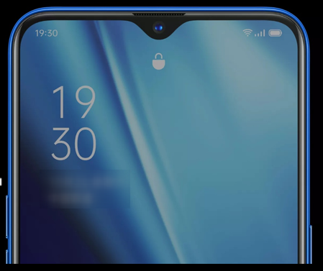
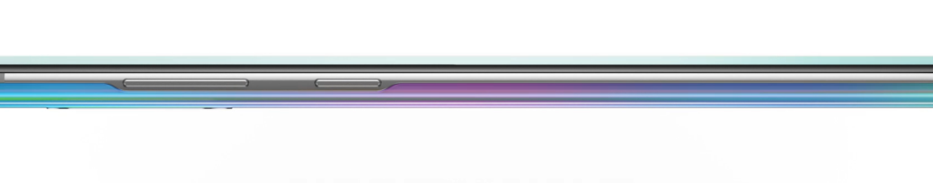
ပါး၍ ေပါ့ပါး ႀကီးမားေသာ battery
7.96mm ပါး၍ ေပါ့ပါး ႀကီးမားေသာ battery
7.96mm, အျခား 5G mobile phones မ်ားသည္ 9mm ခန္႕ထူသည္။ ကၽြႏု္ပ္တို႕ sleeved mobile phone cases မ်ားသည္ သူတို႕ဟာထက္ အနည္းငယ္ပါးပါသည္။
၎သည္ အလြန္ပါးၿပီး 4000 mAh ထက္ပုိေသာ ႀကီးမားေသာ ဘယ္ထရီ ႏွင့္အတူ တပ္ဆင္သည္။ ၎ကိုOPPO ၌သာလွ်င္ ရရွိႏုိင္ပါသည္။ ယခင္ 3,000 mAh ထက္ပုိျခင္းသည္ လုံေလာက္ၿပီျဖစ္သည္။ ယခုတြင္ 4,000 mAh ထက္ပုိျခင္း၊ ၎တြင္ ဘယ္ထရီ အသက္အတြက္ စုိးရိမ္စရာမလိုေတာ့ေပ။
OLED waterdrop screen
7.96mm ultra-thin body
*Pictures shown here are only for illustration, not real product pictures.

Slide 14
အေၾကာင္းအရာမ်ား
1.1 parameters သြင္ျပင္
1.2 parameters ဖြ႕ဲစညး္ပုံ
1.3 parameters မၾကာခဏအသုံးျပဳျခင္း
အေျခခံ Parameter
အဓိကSelling Points
ColorOS
Maintenance Precautions
FAQ
2.1 2.1 ေပါင္းစပ္ထားေသာ5G Phone
2.2 ကင္မရာ ေလးလုံးႏွင့္ နွစ္ဆ တည္ၿငိမ္ျခင္း
2.3 VOOC 4.0
2.4 ပါး၍ ေပါ့ပါး ႀကီးမားေသာ ဘယ္ထရီ

Slide 15
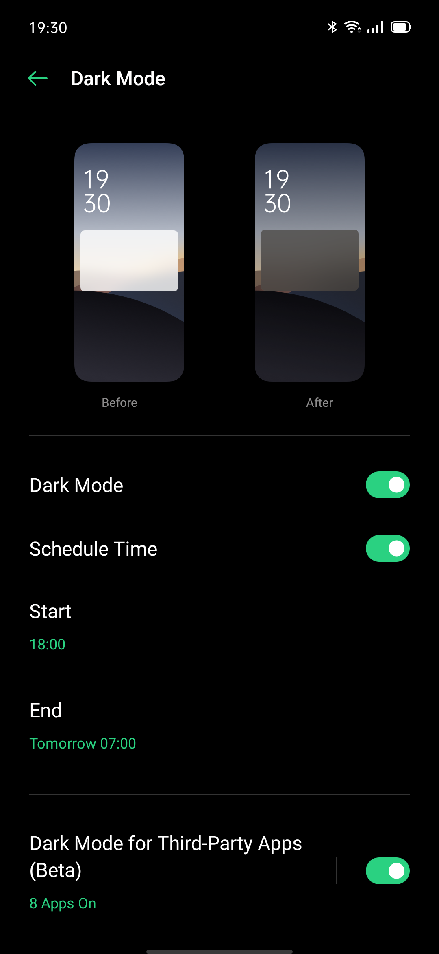
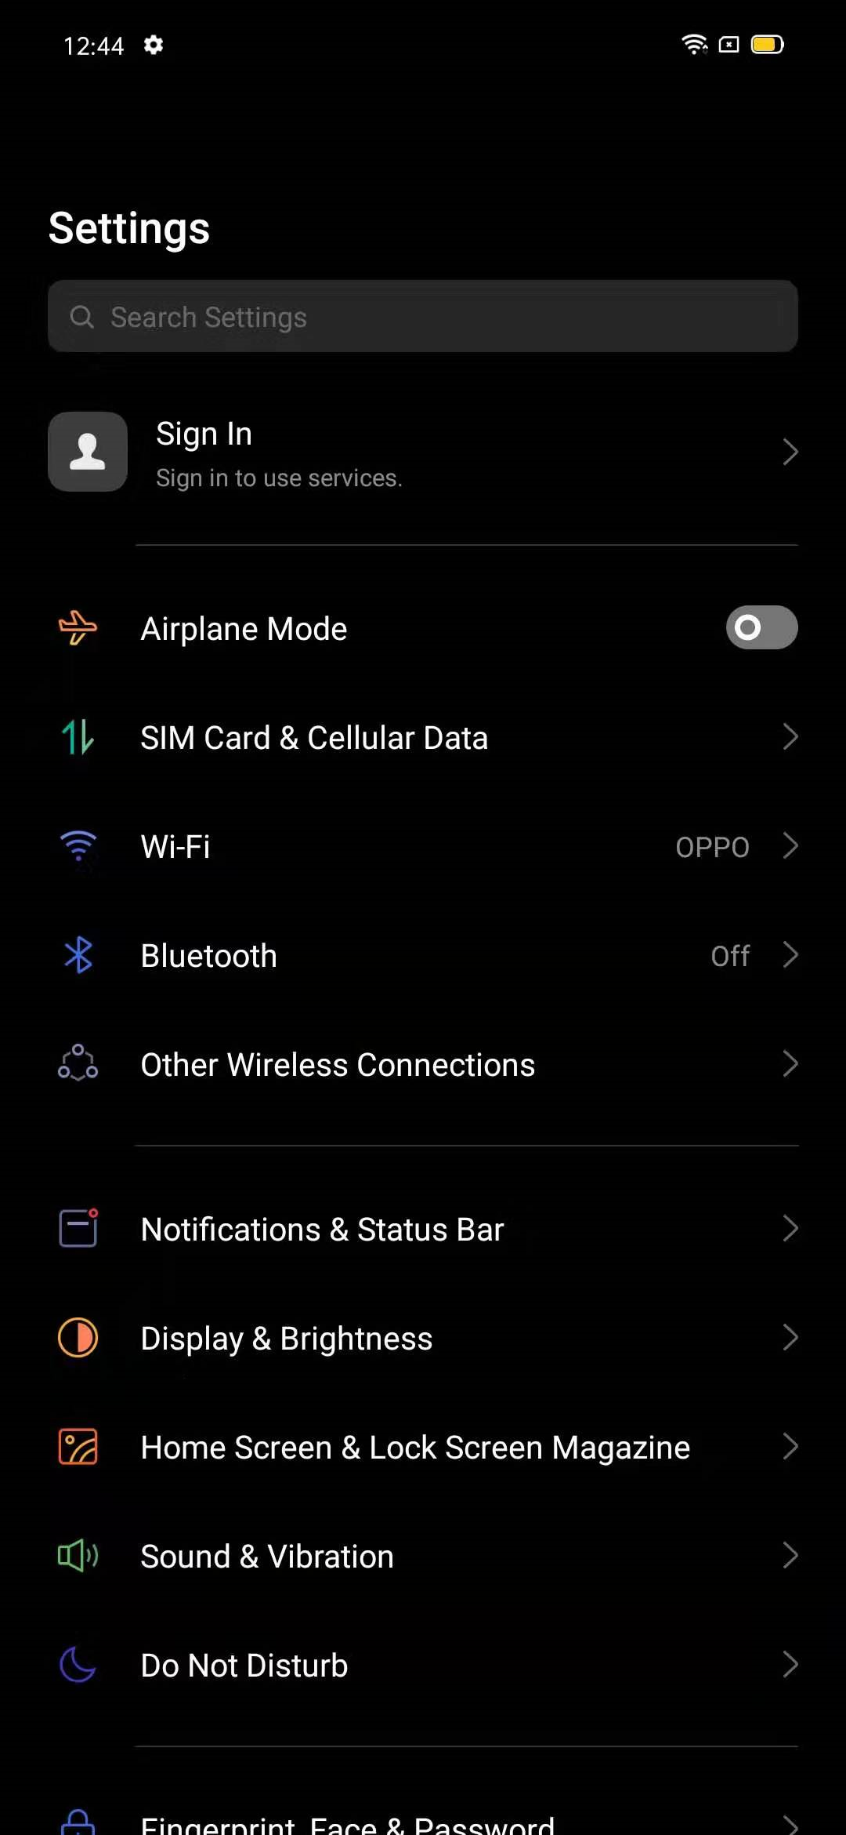
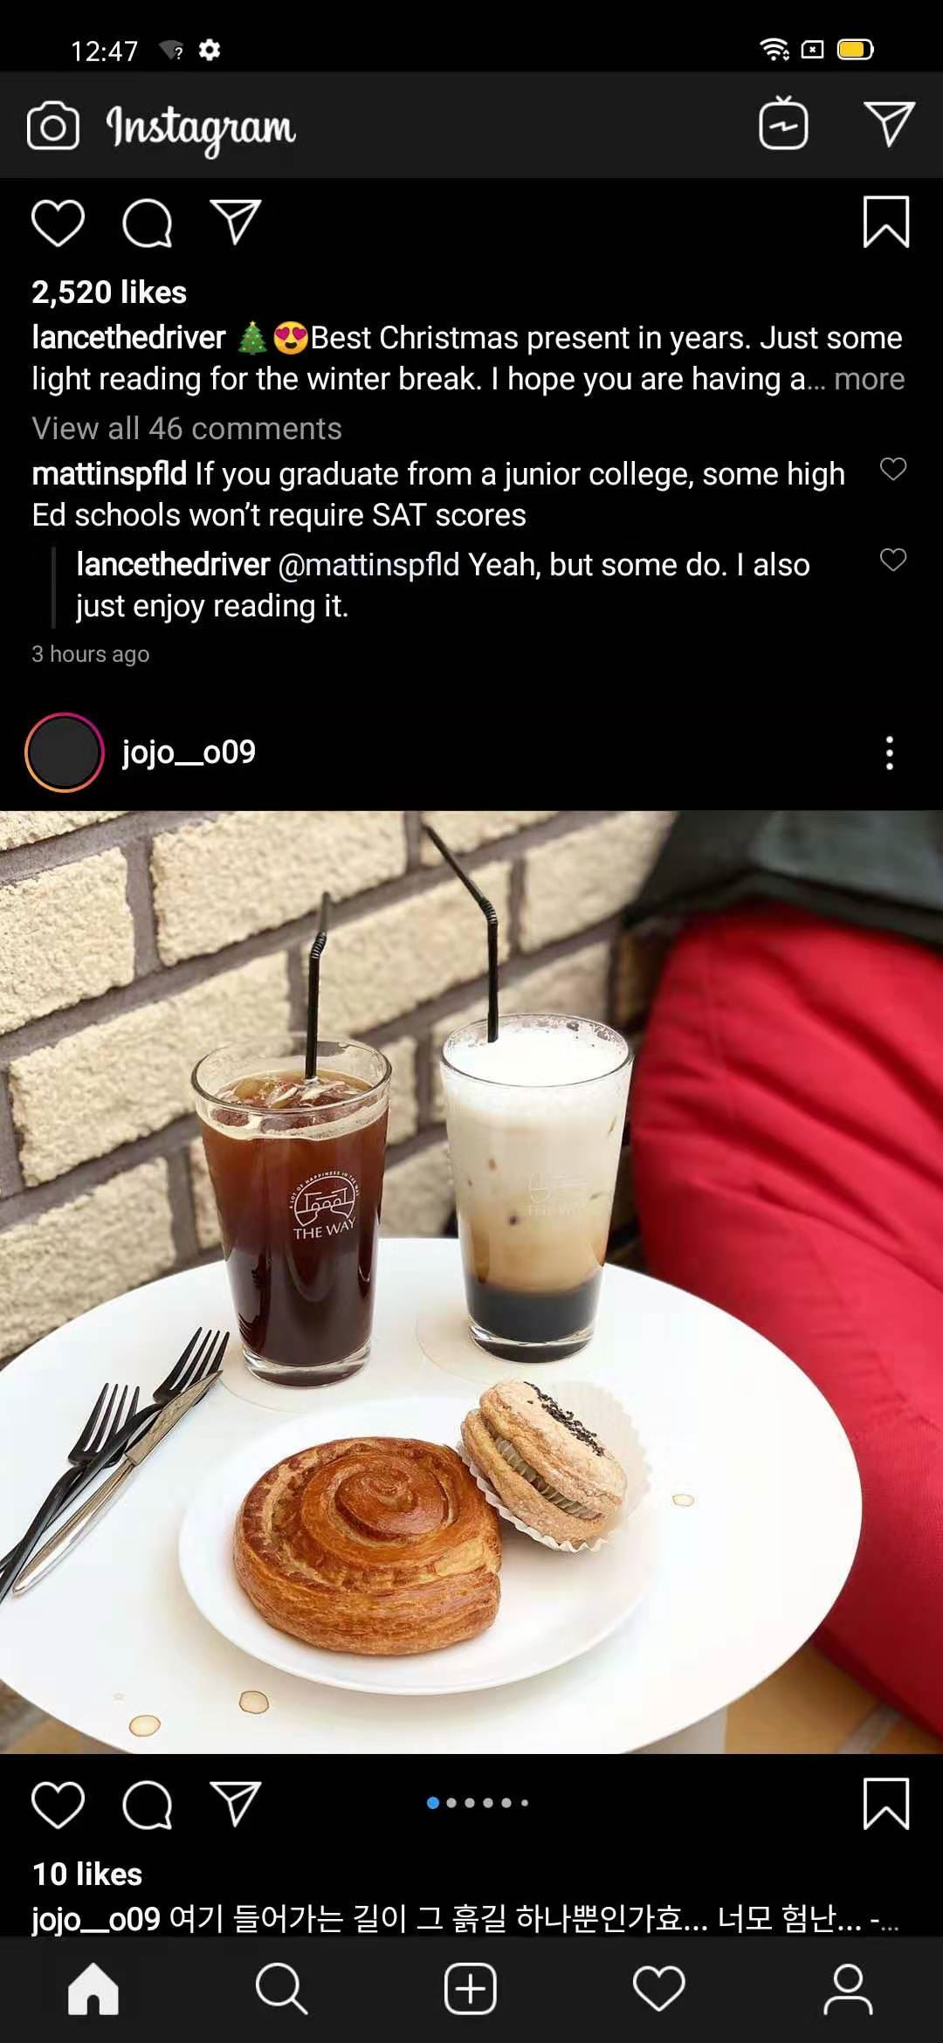
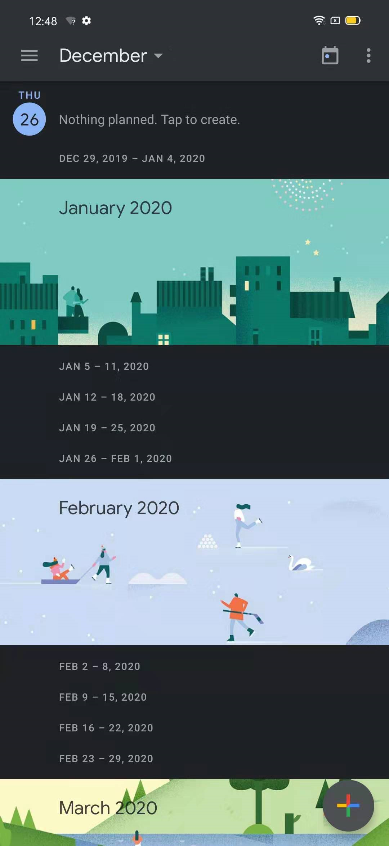
Dark mode
မိတ္ဆက္ျခင္း
ColorOS 7 သည္ ယခုတြင္ dark mode ေထာက္ပံ့ေပးသည္။ ထို႕ေနာက္ ကၽြႏု္ပ္တို႕တြင္ exclusive algorithm ရွိၿပီး INS ကဲ့သို႕ေသာ third-party apps ႏွင့္ Facebook တို႕သည္လည္း အျခား home မလုပ္ႏုိင္ေသာ dark colors ကိုေထာက္ပံ့သည္။ ထပ္၍ dark mode ကိုဖြင့္လိုက္ေအခါသာကၽြန္ုပ္တို႕ mobile phone ၏ power စားသုံးျခင္းသည္ 38% ေလ်ာ့ခ်လိမ့္မည္ျဖစ္သည္။ ၎ကိုနာရီေပါင္းမ်ားစြာ အသုံးျပဳႏုိင္ၿပီး ပါဝါကို သိမ္းထားသည္။
စစ္ဆင္ျခင္း
Application ၏ dark effect ကို customersျပသရန္ "Settings-Display and Brightness-Dark Mode" ဖြင့္ျခင္း။
*Available on all models

Slide 16
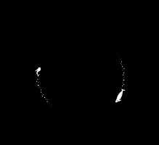
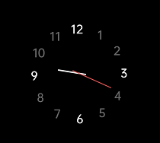
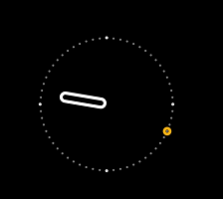
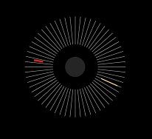
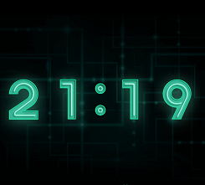



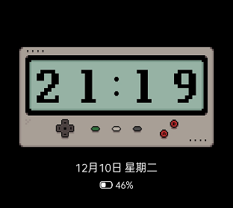

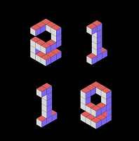

Screen-Off Clock
မိတ္ဆက္ျခင္း
参考话术
အမ်ိဳးမ်ိဳး colors တြင္ ကၽြနု္ပ္တို႕၌ ကြဲျပားေသာ screen clocks 18 မ်ိိဳးရွိပါသည္။ ထို႕ေနာက္ display လုပ္ရန္ နံပါတ္မ်ားကို သုိ႕မဟုတ္ လက္ကိုလည္း ေရြးခ်ယ္ႏုိင္ပါသည္။ ဖုန္းသည္ screen ပြင့္ေသာအခါ ႏွင့္ ၎ကို စားပြဲေပၚတြင္ တင္ထားေသာအခါ ၎သည္ focus ျဖစ္လာႏိုင္ပါသည္။
စစ္ဆင္ျခင္း
"Settings-Display ႏွင့္ Brightness-Turn on screen-off Clock style" ၊ screen-off clock ကိုေရြးခ်ယ္ၿပီး customers ထံသို႕ အက်ိဳးသက္ေရာက္မႈကို ျပသရန္ screen ကိုပိတ္ပါ။
*Available on all models

Slide 17
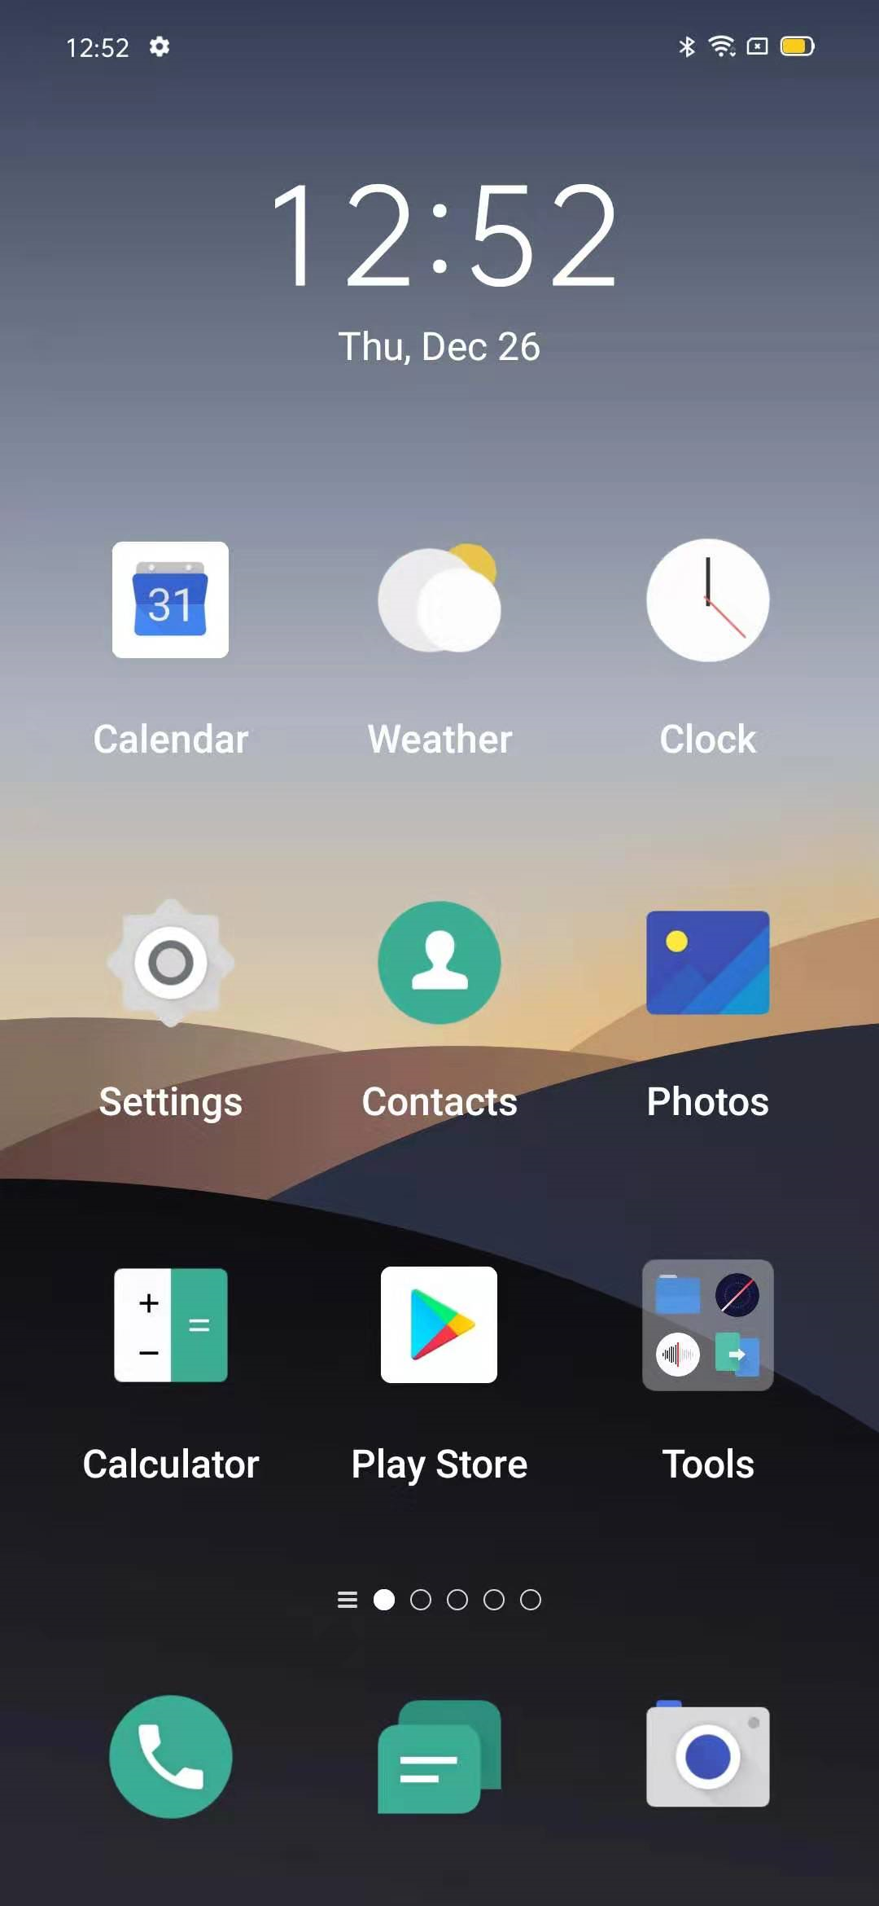
Simple Mode
မိတ္ဆက္ျခင္း
အလယ္အလတ္ အရြယ္ ႏွင့္ အသက္ႀကီးပိုင္းအတြက္ Mobile phone ၊ ေခ်ာေမြ႕စြာ အသုံးျပဳႏုိင္ျခင္းအတြက္ စုိးရိမ္ေနပါသလား။ ယခု ColorOS 7၏ ေနာက္ဆုံး simple mode ၊ ႀကီးမားေသာ fonts, larger icons, less page information, ႏွင့္ ပိုမိုေပၚလြင္ေသာ key information ၊ ထို႕ေၾကာင့္ သက္လတ္ပိုင္း ႏွင့္ သက္ႀကီးမ်ားသည္ OPPO's fashion technology ကို ေတြ႕ႀကံဳခံစားႏုိင္ပါသည္။
စစ္ဆင္ေရး
settings-desktop-desktop mode ကိုဝင္ပါ။ ႀကီးမားေသာ icons and fonts တို႕ကို customers မ်ားအားျပသရန္ simple mode သို႕ေျပာင္းပါ။
*Available on all models

Slide 18
အေၾကာင္းအရာမ်ား
1.1 parameters သြင္ျပင္
1.2 parameters ဖြ႕ဲစညး္ပုံ
1.3 parameters မၾကာခဏအသုံးျပဳျခင္း
အေျခခံ Parameter
အဓိက Selling Points
ျပဳျပင္ျခင္း ႀကိဳတင္သတိေပးခ်က္မ်ား
ColorOS
FAQ
2.1 2.1 ေပါင္းစပ္ထားေသာ5G Phone
2.2 ကင္မရာ ေလးလုံးႏွင့္ နွစ္ဆ တည္ၿငိမ္ျခင္း
2.3 VOOC 4.0
2.4 ပါး၍ ေပါ့ပါး ႀကီးမားေသာ ဘယ္ထရီ
4.1 battery cover ဖယ္ရွားျခင္း
4.2 main board ကို Uninstall လုပ္ျခင္း
4.3 Thermally conductive gel
4.4 Speaker heat sink

Slide 19
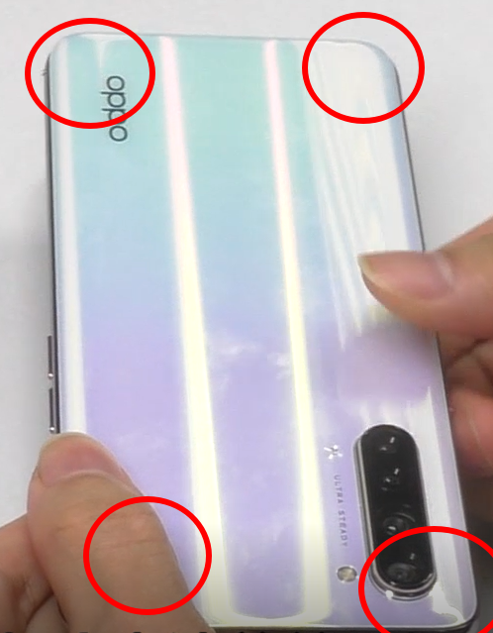
battery cover ကိုဖယ္ရွားျခင္း
မွတ္စု : battery cover ၏ four corners ၏ orientation ကုိ အနည္းငယ္ ေကာ္သုတ္ပါ။ battery covers အားလုံးတို႕သည္ လိုအပ္သည့္အတုိင္းအျပည့္အဝ အပူေပးရန္ လိုအပ္ပါသည္။ heating platform ကို 80 degrees တြင္ 5 မွ 10 မိနစ္သို႕ အသုံးျပဳပါ။

Slide 20
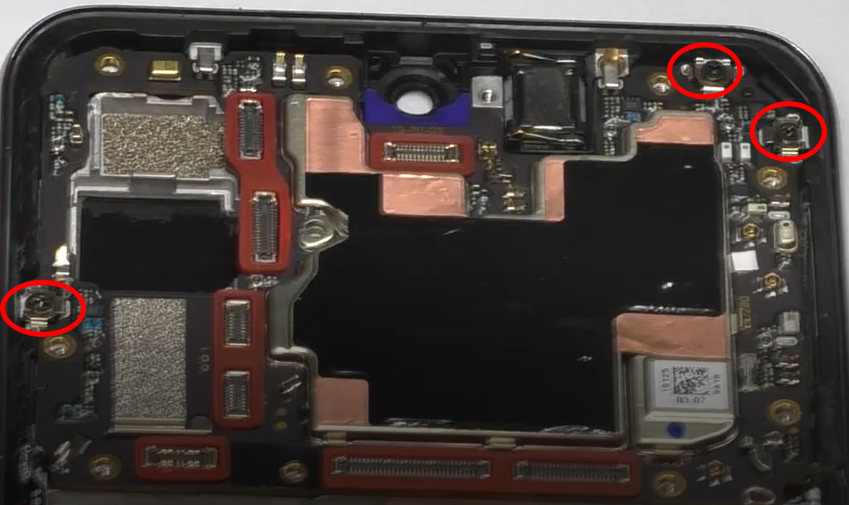
Uninstall main board
မွတ္စု : motherboard fixing screws ၃ ခုကိုmotherboard မျဖဳတ္မွီတြင္ ဖယ္ရွားရန္ လိုအပ္ပါသည္။

Slide 21
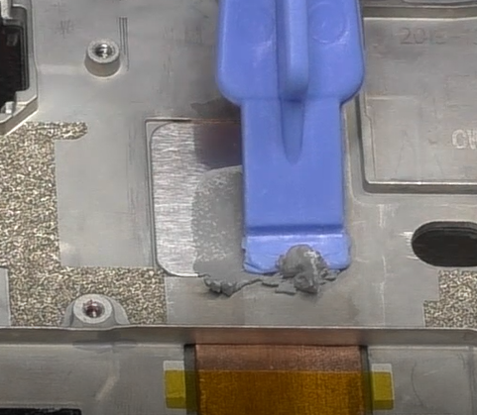
Thermally conductive gel
Thermally conductive gel
မွတ္စု : motherboard ကိုမတပ္ဆင္မွီတြင္ သင္သည္ thermal gel ကို လိမ္းရန္လိုအပ္ပါသည္။

Slide 22
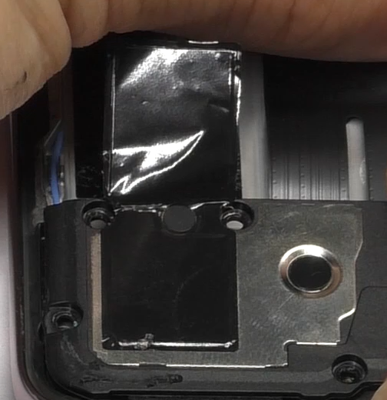
Speaker heat sink
heat sink
က်ယ္ေလာင္ေသာspeaker heat sink သည္ ျပန္လည္အသုံးျပဳႏုိင္သည္။ သို႕ေသာ္လည္း ၎ကို ျဖဳတ္ရန္ လြယ္ကူသည္။ ထို႕ေၾကာင့္ က်ယ္ေလာင္ေသာ စပီကာ ႏွင့္ loudspeaker heat sink တို႕ကို new component ထဲတြင္ ျပဳလုပ္ၿပီး bulk materials မ်ားသည္ ကြဲျပားစြာ applied လုပ္ႏုိင္ပါသည္။
မွတ္စု : တပ္ဆင္ေနစဥ္အတြင္း speaker heat sink ကိုမေမ့ပါနဲ႕။

Slide 23
အေၾကာင္းအရာမ်ား
1.1 Appearance parameters
1.2 Configuration parameters
1.3 Frequently used parameters
5.1 Function FAQ
5.2 5G FAQ
အေျခခံ Parameter
အဓိက Selling Points
ျပဳျပင္ျခင္း ႀကိဳတင္သတိေပးျခင္းမ်ား
ColorOS
FAQ
2.1 2.1 ေပါင္းစပ္ထားေသာ5G Phone
2.2 ကင္မရာ ေလးလုံးႏွင့္ နွစ္ဆ တည္ၿငိမ္ျခင္း
2.3 VOOC 4.0
2.4 ပါး၍ ေပါ့ပါး ႀကီးမားေသာ ဘယ္ထရီ
4.1 battery cover ဖယ္ရွားျခင္း
4.2 main board ကို Uninstall လုပ္ျခင္း
4.3 Thermally conductive gel
4.4 Speaker heat sink

Slide 24
Function FAQ
NO. | Problem Description | Answer
4 | Adapter charging သည္ ေနွးသည္။ ေၾကာ္ျငာထားသကဲ့သုိ႕ မျမန္ဆန္ေပ။ | မေကာင္းေသာ အေတြ႕အႀကံဳယူေဆာင္လာေပးျခင္းအတြက္ ဝမ္းနည္းပါသည္။ background, WiFi, Bluetooth ႏွင့္ application ၏ အျခား functions မ်ားသည္ အားသြင္းေသာအခါ အခ်ိဳ႕ ပါဝါကို စားသုံးလိမ့္မည္ျဖစ္သည္။ ထို႕ေနာက္ သင္သည္ ပါဝါ စားသုံးျခင္းမ်ားေသာ application ကို ထိုအခ်ိန္တြင္ run ထားလွ်င္ charging speed ကိုလည္း ေလ်ာ့ခ်မည္ျဖစ္သည္။ ဤျပႆနာကို ေရွာင္ရန္ ႏွင့္ ဘယ္ထရီကို ကာကြယ္ရန္ အားသြင္းေနစဥ္ ပါဝါအားစားျမင့္မားေသာ applications မ်ားကို အသုံးမျပဳရန္ အႀကံေပးခ်င္ပါသည္။
5 | မွားယြင္းေသာ password ျဖင့္ ငါးႀကိမ္ဝင္ၿပီးေနာက္ fingerprint သည္ function ကို reset လုပ္သည္။ | ဤ ေျပာင္းလဲမႈသည္ android security mechanisေပၚတြင္ အေျခခံထားပါသည္။ Sမေကာင္းေသာ အေတြ႕အႀကံဳယူေဆာင္လာေပးျခင္းအတြက္ ဝမ္းနည္းပါသည္။ သင္သည္ သင့္ဖုန္းကို unlock လုပ္မရလွ်င္ ေက်းဇူးျပဳ၍ သင့္ဖုန္းႏွင့္ ဝယ္ယူေသာ ေဘာင္ခ်ာကို အနီးဆုံး ျပဳျပင္ျခင္း စင္တာသုိ႕ လုပ္ငန္းစဥ္အတြက္ ယူလာပါ။
6 | three-party application ကို Installed လုပ္ပါ။ ဖြင့္ေသာအခါ အခ်ိဳ႕ ခြင့္ျပဳခ်က္ box မ်ားေပၚလာပါသည္။ | ခြင့္ျပဳခ်က္ စာသားbox သည္ user ၏ privacy ကို ကာကြယ္ရန္ ျဖစ္သည္။ သင္install လုပ္ေသာ မည္သည့္ application သည္မဆို ၎၏ လုိအပ္ခ်က္အရ ခြင့္ျပဳခ်က္ တင္ရန္ လုိအပ္ပါသည္။ သင့္လိုအပ္ခ်က္အရ ခြင့္ျပဳခ်က္ကုိ သင္သည္ အတည္ျပဳျခင္း သုိ႕မဟုတ္ ဖ်က္သိမ္းျခင္းကို လုပ္ေဆာင္ႏုိင္ပါသည္။ ဤအရာသည္ ပုံမွန္မဟုတ္ေသာ အမူအက်င့္မွ မေကာင္းေသာ applications မ်ားကို ကာကြယ္ႏိုင္ပါသည္။ သင့္ private information ကိုကာကြယ္ရန္ သင္သည္ application ကိုယုံႀကည္လွ်င္ သင္သည္ ->Phone manager -- Privacy Permissions--App Permissions --Apps to turn on permissions ရွိ မ်က္ႏွာျပင္ေပၚတြင္ ခြင့္ျပဳခ်က္ ခလုတ္အားလုံးကို application အတြက္ ဖြင့္ႏုိင္ပါသည္။

Slide 25
5G FAQ
NO. | Problem Description | Answer
1 | 5G သို႕ ခ်ိတ္ဆက္လိုက္ေသာအခါ အဘယ့္ေၾကာင့္ ၎တြင္ တုန္႕ျပန္မႈ သို႕မဟုတ္ network ေႏွးေကြးျခင္း မရွိပါသလဲ။ | Cause Analysis: 1. 5G icon သည္ signal bar တြင္ ျပသလွ်င္ it indicates that the 5G coverage area has been reached, but သို႕ေသာ္ ၎သည္ 5G signal သည္ အားနည္း ၿပီး 5G network သည္ မခ်ိတ္ဆက္ေသာေၾကာင့္ ျဖစ္ႏုိင္ပါသည္။ အမွန္တကယ္ အေတြ႕အႀကံဳသည္ 4G network speed သာျဖစ္ေနဆဲျဖစ္သည္။ 2. 5G သည္ လက္ရွိတြင္ ယခင္ စစ္ဆင္ျခင္း၏ အေျခအေနတြင္ ရွိသည္။ အခ်ိဳ႕ operators' networks မ်ားသည္ တိုးျမွင့္ေနဆဲျဖစ္သည္။ ၎တြင္ network configuration abnormalities သို႕မဟုတ္ network compatibility issues မ်ား ရွိႏိုင္သည္။ Internet access ေႏွးေကြးျခင္း ႏွင့္ signals တည္ၿငိမ္ျခင္း ရလဒ္ျဖစ္ေစသည္။ ေျဖရွင္းခ်က္ : 1. mobile phone ၏ signal status ကို စစ္ေဆးရန္ ေအာက္ပါ စစ္ဆင္ျခင္းမ်ားကို ဖတ္ရႈပါ : Settings> About Phone> SIM Card Status> Signal Strength. 5G NR signal သည္ အခ်ိဳ႕ေနရာတြင္ -105dBm ထက္ အၾကာႀကီး နိမ့္ေနလွ်င္ (currently, most users ’feedback is displayed as 0dBm) The signal သည္ အားနည္းေနသည္။ျပႆနာကို feedback ေပးရန္ operator's customer service ကို ေခၚဆိုရန္ သင့္အားအႀကံေပးလိုပါသည္။ 2. flight mode အား ဖြင့္/ပိတ္ လုပ္ျခင္းအားျဖင့္ network ကို re-register လုပ္ပါ။ 3. 5G network coverage သည္ ေကာင္းလွ်င္ (other brand's 5G phone performance is good), ျပႆနာသည္ မတုိးျမွင့္ဘဲ ရွိေနဆဲဆိုလွ်င္ device အား အနီးဆုံး customer service center သို႕ယူလာပါ။
2 | 5G ႏႈန္းသည္ ေႏွးေကြးသည္ ၊ game သည္ ညွပ္ေနဆဲျဖစ္သည္။
3 | The signal bar သည္ 5G ကိုျပသေသာ္လည္း Internet speed သည္ ေႏွးေကြးသည္။

Slide 26
4 | mobile phones ၏ power consumption သည္ မည္သုိ႕နည္း။ will there be relatively large radiation to the human? | 1. 4G ႏွင့္ ႏိႈင္းယွဥ္ျခင္း power အားစားျခင္းသည္ အနည္းငယ္တိုးလာမည္ျဖစ္သည္ သို႕ေသာ္ mobile phone သည္လည္း တိုးျမွင့္မည္ျဖစ္ၿပီး အမ်ိဳးမ်ိဳးေသာ ရႈေထာင့္မွ စက္တစ္ခုလုံး၏ ပါဝါ အားစားျခင္းကို ေလ်ာ့ခ်မည္ျဖစ္သည္။ 2. OPPO လက္ကိုင္ဖုန္းမ်ားသည္ဓါတ္ေရာင္ျခည္ပမာဏကိုမိုဘိုင္းဖုန္းဒီဇိုင္းအဆုံးမွစံသတ္မွတ္ခ်က္အရခြင့္ျပဳထားေသာအကြာအေဝးအတြင္းတြင္ရွိေစရန္ေသခ်ာေစၿပီး၊ အာဏာပိုင္လက္မွတ္အာဏာပိုင္၏စစ္ေဆးျခင္းႏွင့္အသိအမွတ္ျပဳျခင္းခံရသည္။
5 | 5G မွ 4G သို႕အလိုအေလ်ာက္ က်ဆင္းျခင္း | 5G network coverage မပါေသာ ပတ္ဝန္းက်င္တြင္ 4G networks သည္ registered လုပ္မည္ျဖစ္သည္။ လက္ရွိတြင္ operators မ်ား၏ 5G network deployment သည္ မၿပီးစီးပါ။ ထို႕ေနာက္ regions အမ်ားစုတြင္ 5G commercial networks မရွိေသးေပ။ မေကာင္းေသာ အေတြ႕အႀကဳံယူေဆာင္လာျခင္းအတြက္ ဝမ္းနည္းပါသည္။
6 | 5G သည္ ေခၚဆိုမႈ အရည္အေသြးကို ေကာင္းစြာ တိုးျမွင့္ပါသလား။ | 5G call experience သည္ 4G တြင္ အၿမဲရွိပါသည္။
7 | 5G signal သည္ မတည္ၿငိမ္ပါ။ | The major operators' network deployment သည္ ကနဦး stage ျဖစ္ၿပီး 5G signal ျဖန္႕ခ်ိမႈ စြမ္းရည္သည္ အားနည္းသည္။ ၎ အခ်ိဳ႕ဧရိယာမ်ားတြင္ 5G network ရွိလိမ့္မည္မဟုတ္ပါ(such as buildings or basements)။5G တြင္ operators မ်ားရင္းႏွီးျမွပ္ႏွံမႈ တိုးျမွင့္လာသည္။ 5G experience သည္ ေကာင္းသထက္ေကာင္းလာမည္ျဖစ္သည္။

Slide 27
4 | 5G mobile phones ၏ power စားသုံးျခင္းသည္ မည္သုိ႕နည္း။ ၎တြင္ လူထံသို႕ ႀကီးမားေသာ အပူ ႏႈိင္းယွဥ္ခ်က္ရွိမလား။ | 1. 4G ႏွင့္ ႏႈိင္းယွဥ္ျခင္း၊ power အားစားျခင္းသည္ အနည္းငယ္ တိုးလိမ့္မည္ျဖစ္သည္။ သို႕ေသာ္လည္း mobile phone သည္ ရႈေထာင့္အမ်ိဳးမ်ိဳးမွ စက္တစ္ခုလုံး၏ ပါဝါ အားစားျခင္းကို ေလ်ာ့ခ်၍ တိုးျမွင့္မည္ျဖစ္သည္။ 2. OPPO လက္ကိုင္ဖုန္းမ်ားသည္ဓါတ္ေရာင္ျခည္ပမာဏကိုမိုဘိုင္းဖုန္းဒီဇိုင္းအဆုံးမွစံသတ္မွတ္ခ်က္အရခြင့္ျပဳထားေသာအကြာအေဝးအတြင္းတြင္ရွိေစရန္ေသခ်ာေစၿပီး၊ အာဏာပိုင္လက္မွတ္အာဏာပိုင္၏စစ္ေဆးျခင္းႏွင့္အသိအမွတ္ျပဳျခင္းခံရသည္။
5 | 5G မွ 4G သို႕အလိုအေလ်ာက္ က်ဆင္းျခင္း | 5G network coverage မပါေသာ ပတ္ဝန္းက်င္တြင္ 4G networks သည္ registered လုပ္မည္ျဖစ္သည္။ လက္ရွိတြင္ operators မ်ား၏ 5G network deployment သည္ မၿပီးစီးပါ။ ထို႕ေနာက္ regions အမ်ားစုတြင္ 5G commercial networks မရွိေသးေပ။ မေကာင္းေသာ အေတြ႕အႀကဳံယူေဆာင္လာျခင္းအတြက္ ဝမ္းနည္းပါသည္။
6 | 5G သည္ ေခၚဆိုမႈ အရည္အေသြးကို ေကာင္းစြာ တိုးျမွင့္ပါသလား။ | 5G call experience သည္ 4G တြင္ အၿမဲရွိပါသည္။
7 | 5G signal သည္ မတည္ၿငိမ္ပါ။ | The major operators' network deployment သည္ ကနဦး stage ျဖစ္ၿပီး 5G signal ျဖန္႕ခ်ိမႈ စြမ္းရည္သည္ အားနည္းသည္။ ၎ အခ်ိဳ႕ဧရိယာမ်ားတြင္ 5G network ရွိလိမ့္မည္မဟုတ္ပါ(such as buildings or basements)။5G တြင္ operators မ်ားရင္းႏွီးျမွပ္ႏွံမႈ တိုးျမွင့္လာသည္။ 5G experience သည္ ေကာင္းသထက္ေကာင္းလာမည္ျဖစ္သည္။

Slide 28
အေၾကာင္းအရာမ်ား
1.1 parameters သြင္ျပင္
1.2 parameters ဖြဲ႕စည္းပုံ
1.3 parameters မၾကာခဏအသံုးျပဳျခင္း
5.1 Function FAQ
5.2 5G FAQ
အေျခခံParameter
အဓိက Selling Points
ျပဳျပင္ျခင္း ႀကိဳတင္သတိေပးခ်က္မ်ား
ColorOS
FAQ
2.1 5G Phone ေပါင္းထားျခင္း
2.2 ကင္မရာ ေလးလုံးႏွင့္ ႏွစ္ဆတည္ၿငိမ္းျခင္း
2.3 VOOC 4.0
2.4 ပါး၍ ေပါ့ပါး ႀကီးမားေသာ ဘယ္ထရီ
4.1 battery cover ဖယ္ရွားျခင္း
4.2 main board ကို Uninstall လုပ္ျခင္း
4.3 Thermally conductive gel
4.4 Speaker heat sink

Slide 29


